Slide 1
精神科医療の最近の動向
NPO法人みのお外国人医療サポートネット定例会
田中精神科医オフィス
田中 千足
2026年9月5日

Slide 2
人間とは
生物学的
社会学的
心理学的
存在である
薬物療法
環境調整
精神療法 ・ カウンセリング
生物学的
社会学的
心理学的
Notes:
広く精神障害についても理解を深めてもらう。精神医学的に考える第1歩は、人間が、生物学的な面だけでなく、心理学的な面、こころですね、それに社会との関係、社会生活をする上での関係、社会学的側面から病気の見立てをする。治療との対応は次のスライドに示す。

Slide 3
こころと脳
ストレス
治療
カウンセリング・精神療法
心理的
こころ
社会的
環境調整
脳
生物学的
薬物療法
Notes:
こころは脳の働きです。脳に影響があれば心にその作用は及ぶ、これは明らか。でも心の働きが脳に影響することもまぎれもない事実で、例えば心にものすごい負担がかかったとき海馬という記憶をつかさどる領域の細胞が傷害を受けるということがある。その日やったことを全然覚えていない一過性全健忘というものが起こる。
こころと脳を別々の実体と考えると病気の理解に便利です。生物学的ストレスは脳に直接かかる、心理的なストレスはこころに直接かかる。社会的ストレスは脳とこころの両方にかかる。脳に対する代表的治療が薬物療法。こころには精神療法。環境調整は心と脳の両方に対するもの。

Slide 4
心や脳を取り巻く環境要因の変化
コロナ禍そしてコロナ以後
少子高齢化の加速
大きな災害の頻発と予測
富裕層、中流層、中流貧困層、貧困層
障害者差別解消法の改正・施行
「ハラスメント」の増大
SNS・AIの利用増大
Notes:
この10年間でのストレス要因の変化。中流貧困層の出現。資産形成ができない中流層。貧困層に対する福祉施策をを批判し、在日外国人に敵意を向ける。

Slide 5
令和6年版 厚生労働白書
こころの健康と向き合い、健やかに暮らすことのできる社会に
労働者を取り巻くストレスの現状
  労働時間の長さ
  睡眠時間の少なさ
  ハラスメント（セクハラ・パワハラ・マタハラ）
Notes:
厚労省の出す、「心の健康と向き合い、健やかに暮らすことのできる社会に」の提言を見ていきましょう。まずは労働者のストレスの現状

Slide 6
令和6年版 厚生労働白書
こころの健康と向き合い、健やかに暮らすことのできる社会に
急速なデジタル化の進展とSNSの利用拡大
  ひとつの行為や発言に対してインターネット上で多数の批判や誹謗中傷が行われる、いわゆる炎上
  デジタル化にのれない人々
単独世帯の増加
地縁・血縁のつながりの希薄化
孤独・孤立の増加
Notes:
「情報」が最も価値あるものになる。情報を多く握ることが勝ちにつながる。人と人とのコミュニケーションによる情報のやり取りなどをすっ飛ばしてPC,スマホで大量の情報を操る。

Slide 7
令和6年版 厚生労働白書
こころの健康と向き合い、健やかに暮らすことのできる社会に
社会に存在する様々なこころの健康リスク
  児童虐待
  いじめ
    冷やかし・からかい、悪口・脅し文句、嫌なことを言われる。
    PC・スマホでの誹謗中傷・嫌なことをされる
  配偶者からの暴力（DV)
  インターネット上の誹謗中傷
  違法薬物の広まりとオーバードーズ

Slide 8
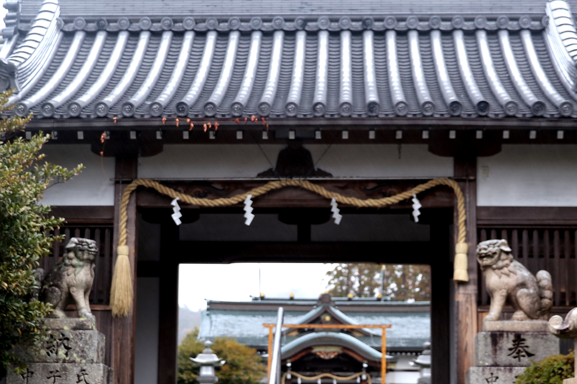
箕面市石丸 爲那都比古神社 門前の狛犬 右が阿形 左が吽形
Notes:
狛犬というのは神社の参道や本殿・拝殿の前に鎮座している石像でしょう、よく見かけますよ。犬というより獅子という方がいいみたいですね。狛犬はいつも一対で、一方は口を開ける阿形、もう一方は口を結ぶ吽形ですよね。多分神社の守り神なんでしょう。ところが狛犬紹介の本を何冊か読むと、狛犬の世界はそんな単純なものではない、ワクワクドキドキの狛犬ワールドがあり、奥深い歴史や意味も隠されていそうなのです。狛犬ワールドの基本を押さえましょう。箕面市石丸の格式ある神社、為那都比古神社には６対の狛犬がいます。これを調べてみましょう。神名の「いな」は、地名に由来する。「為那」のほか「猪名」「為奈」「為名」等と表記され、猪名川流域（摂津国豊島郡・河辺郡）を指す広域地域の名称。（927年）成立の『延喜式』神名帳では摂津国豊島郡に「為那都比古神社二座」と記されている。

Slide 9
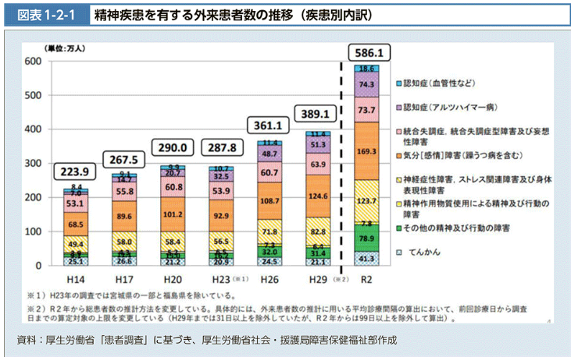
Notes:
精神疾患の外来受診者数の推移。増加傾向は続く。特に「気分障害」「神経症性障害」「その他の疾患」（実は自閉スペクトラム症）の急増、認知症の漸減。かつての代表的疾患の「統合失調症」はほぼ横ばい。

Slide 10
うつ病
抑うつ気分，
興味と喜びの喪失，
易疲労感
集中力と注意力の減退
自己評価と自信の低下
罪責感と無価値感
将来に対する悲観的見方
自殺の観念や行為
睡眠障害
食欲不振
Notes:
易疲労感でやる気が出ない、動かないといけないが動けない。集中力の低下、注意力の減退は判断力の低下、処理能力の低下に通じ、自信の低下になる。１日中５つ以上が当てはまり、２週間続くとうつ病といえる。自己否定、自罰的なことがメランコリー型うつ病の特徴

Slide 11
うつ病における身体症状
睡眠障害
  入眠困難、中途覚醒、早朝覚醒、過眠
食欲不振
体重減少
便秘・下痢
口渇、盗汗
性欲減退
頭重・頭痛、頭部熱感、肩こり，手足のしびれ，倦怠感，寒気
Notes:
うつ病における代表的身体症状

Slide 12
適応障害
適応障害は、神経症性障害、ストレス関連障害及び身体表現性障害に分類される。
日常生活の中で起こった出来事や、主に職場や学校などの環境に対して対処が困難である時に心身のバランスが崩れて
憂うつな気分、不安感、頭痛、めまい、動悸、不眠などの様々な症状が出る
適応障害の場合は、そのストレス原因から通常予想される程度をはるかに超えるものであったり、仕事や学業、対人関係といった社会生活に支障が生じたりするほどの状態となる。
Notes:
うつ病より軽い症状のようであるが、治療せずにいるとうつ病に発展することになる。うつ病と適応障害は疾患としてスペクトラムを形成しているとも考えられる。

Slide 13
精神科診断はこの10年で大きく変わってきた
症状を分類することが中心
DSM-Ⅳ（アメリカ精神医学会）やICD-10（WHO）は、「ある病気か、そうでないか」を区別する
例えばうつ病では、2枚前のスライドの9項目のうち5項目以上が2週間以上つつけば「うつ病」とする
うつ病であるかうつ病ではないかの境界線を引く（カテゴリー分類）
Notes:
精神疾患の診断基準がこの10年で大きく変わった。

Slide 14
カテゴリー分類の良さと限界
診断基準が統一される
医師間で一致しやすい
しかし
実際の患者さんはカテゴリー通りにはいかない
  不安症状が強いうつ病
  ASD特性を持つ統合失調症
  ADHDと双極症が重なる人
同じうつ病でも、軽症、重症、意欲低下が主体、焦燥の強い人では治療法が全く異なる
Notes:
例えば１９５０年代、アメリカの精神科医とイギリスの精神科医で統合失調症と診断する一致率が２０％以下だった。DSMやICDの導入で一致率は上がった。

Slide 15
ディメンション診断の取入れ
「病気がある・ない」ではない
様々の症状を連続した尺度（次元）で評価する
抑うつ 強い、不安 中等度、衝動性 軽度、幻覚 なし、認知機能低下 軽度 というように一人ひとりの症状プロフィルを描く

Slide 16
神経科学の知見を取り入れる
うつ病だけの脳と統合失調症だけの脳という明確な違いは見つからない
感情調節、注意、社会認知、認知機能などの異常は多くの精神疾患に共通する
精神疾患は「共通する脳機能の異常の組み合わせ」と理解できる

Slide 17
スペクトラムとして理解
自閉スペクトラム症（以下が濃淡の組み合わせを持つ）
  社会的コミュニケ―ションの障害
  限局された反復的行動
  ADHD,不安症群、睡眠障害
統合失調症スぺクラム障害
  妄想、幻覚、まとまりのない思考、ひどくまとまりのない運動行動、自我障害、陰性症状
正常から病気は連続的である
Notes:
疾患をカテゴリー的に明確に分離して個別の疾患とみなすことなく、種々の症状が濃淡をもって連続体として理解した方がよいという考え。正常から病気は連続的であるという考えにつながる。

Slide 18
精神疾患は固定したカテゴリーではない
病気は正常との境界が連続している
患者は複数の症状次元の組み合わせで理解すべき

Slide 19
ICD-10からICD-11へ
F20 統合失調症 ⇒ 2 統合失調症または他の一次性精神症群
  亜型（妄想型、破瓜型など）を廃止し、症状プロファイルを重視
F31 双極性障害⇒ 3.1双極症または関連症群
  双極症Ⅰ型、双極症Ⅱ型
  経過や現在のエピソードを詳細に記載
F32 うつ病エピソード・反復性うつ病⇒ 3.2抑うつ症群
  重症度や症状の特徴の記載を充実
Notes:
1992年発行WHOの国際疾病分類第10版、ICD-10は、2021年には改訂版ICD-11が出されている。アメリカ精神科協会のDSM-ⅣからDSM5への改定とかなり歩調を合わせるもの。

Slide 20
双極症と抑うつ症群
ICD-10では「感情障害」を気分が高揚したり落ち込んだりの現れ方・組み合わせの違いとして理解した
ICD-11では躁状態（あるいは軽躁状態）が一度でもあるかどうかで疾患を分ける
双極症は独立した疾患
家族歴、遺伝学、脳画像、長期経過、治療反応がかなり異なる
二つの疾患に連続性がある可能性もある
Notes:
感情障害の取り扱いが大きく変わってきた。双極症のうつ状態では抗うつ薬の使用は慎重に、躁転させる危険性があるから。

Slide 21
精神障がい者とは 厚労省のページから
精神障害者保健福祉手帳で対象となるのは全ての精神障害です
  統合失調症
  うつ病、そううつ病などの気分障害
  てんかん
  薬物依存症
  高次脳機能障害
  発達障害（自閉症、学習障害、注意欠陥多動性障害等）
  そのほかの精神疾患（ストレス関連障害等）
ただし、知的障害があり、上記の精神障害がない方については、療育手帳制度があるため、手帳の対象とはなりません。（発達障害と知的障害を両方有する場合は、両方の手帳を受けることができます。
Notes:
福祉サービス・行政サービスを受けるための要件を知りましょう。厚労省のホームページの精神福祉手帳の説明での表現です。福祉手帳は福祉施策の対象となる人を規定するもの。古くは、統合失調症、躁うつ病、てんかんを3大精神病ととして、福祉施策の中心に据えていました。その名残が感じられますね。

Slide 22
役所に出す書類はICD-10
研究や学会ではICD-11が使われる
行政手続き（ICD-10 の診断名・コード記載）
  障害年金
  精神障害者保健福祉手帳
  自立支援医療
  診療情報提供書の一部
  家庭裁判所に提出する鑑定書
Notes:
厚労省ではICD-11をまだ正式採用していない。医師によっては従来の診断を、ICD-11に従った診断名に変えている可能性がある。外国人の場合、自国で出された診断が、日本ではICD-10での診断名に変えられる可能性もある。

Slide 23
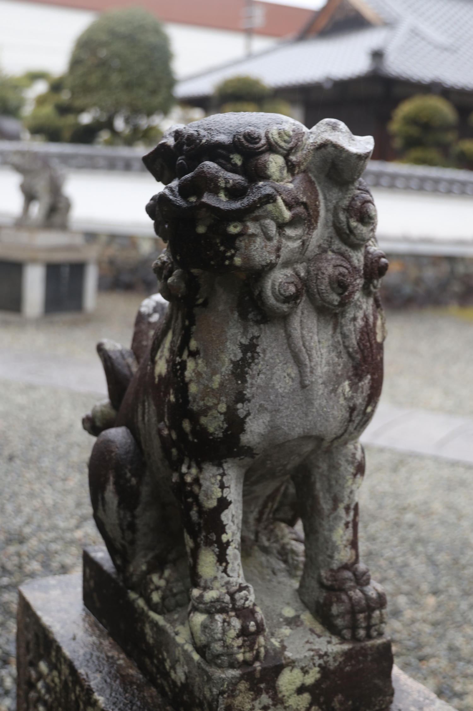
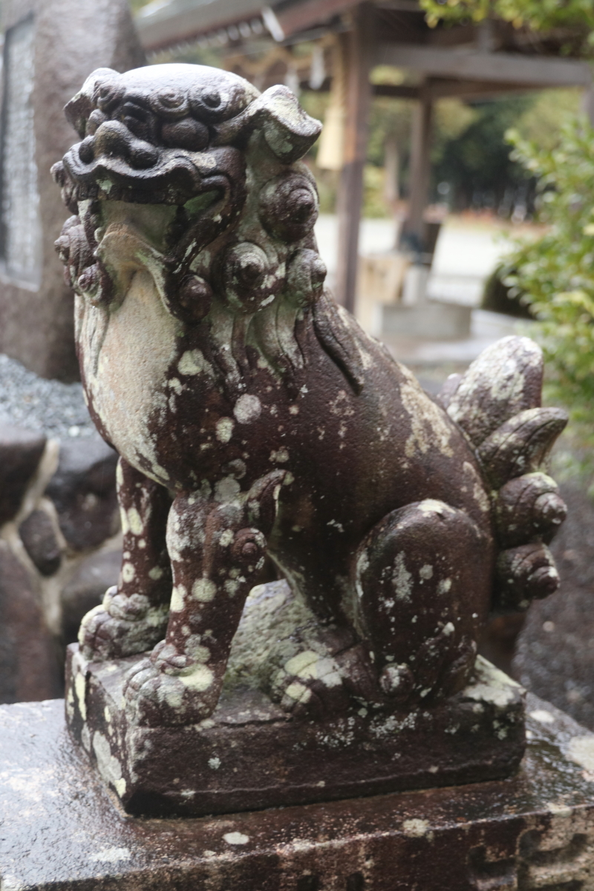
爲那都比古神社 神門内の狛犬 嘉永5年奉納
姿勢、髪型、髭などの首回り、尻尾の形などが、標準型です
Notes:
神門をくぐるとすぐそこにも狛犬がいます。スペースがないので、この狛犬は近畿地方で見られる代表的な狛犬の特徴を持っています。姿勢、髪型、髭などの首回り、尻尾の形などが、標準型です。苔むしていますね。これは大分古い時代のものだからです。台座には嘉永5年奉納とあります。ペリー浦賀来航の前年に建てられた

Slide 24
自閉スペクトラム症（ASD）の増加
診断基準の変化
  自閉症、アスペルガー症候群、特定不能の広汎性発達障害がASDというスペクトラム概念に統合
  軽症例も診断されやすくなる
社会や医療者の認知が高まった
早期発見が進んだ
  乳幼児健診や保育園・幼稚園での健診が普及
成人の診断が増えた
  子どものころには診断されず、「変わった人」不器用な人」が仕事や対人関係の困難を契機に診断される
Notes:
この10年で自閉スペクトラム症の増加がある。

Slide 25
ASDは本当に増加しているか？
「ASDとして理解される人が増えた」という側面が大きい。
環境要因（高齢出産、周産期要因、化学物質曝露）が一部影響している可能性も研究されているが、はっきりした証拠はない
診断概念の変化、認知の向上、早期発見によって説明される
過剰診断による見かけ上の患者数の増加という側面もある

Slide 26
境界性人格障害（境界性パーソナリティー症 BPD）
感情の不安定さ、自傷・自殺企図、対人関係の混乱、見捨てられ不安、解離
1990年代まで極めて多く診断された
激しい行動化のため、周囲・治療関係者は疲弊した
有効な薬物療法がなく、難治を極めた
2000年代以降診断は激減している
Notes:
1980年代から2000年代初頭まで精神科クリニック、大学病院精神科、総合病院精神科で対応が難しとされた疾患の代表だった、境界性人格障害がある。

Slide 27
BPDはどこに行ったか
対人関係が苦手 → ASD
衝動性 → ADHD
感情易変性 → 双極スペクトラム症
自傷・見捨てられ不安 → 複雑性PTSD
BPDというカテゴリーで理解されたものが複数のディメンションからなるスペクトラムとして再評価されている

Slide 28
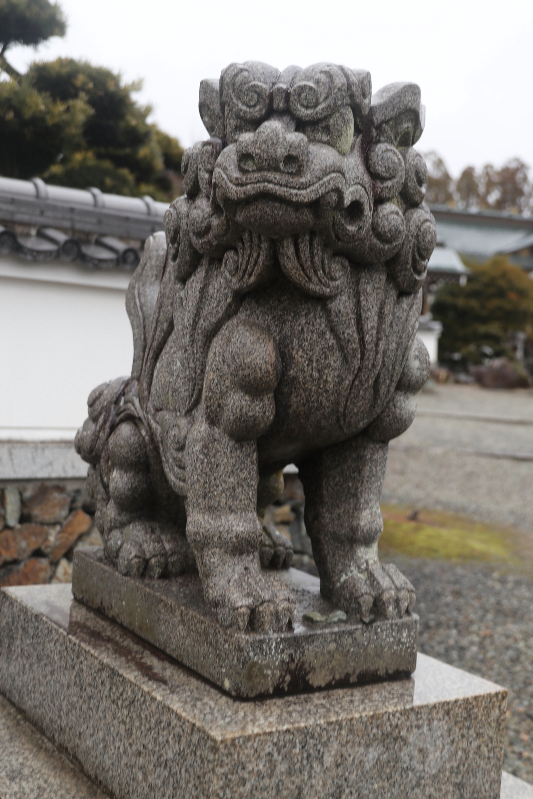
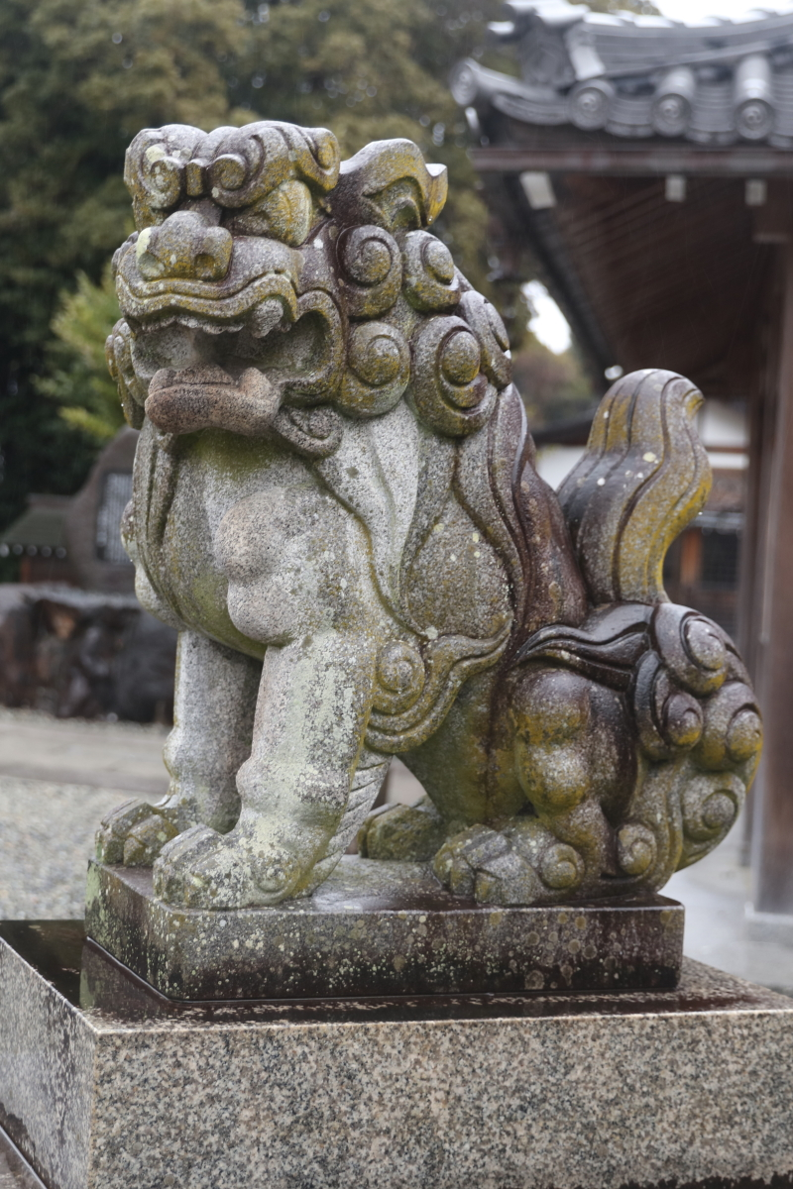
西の参道にある狛犬 昭和50年奉納 御影石造り 昭和以降に流行
Notes:
西の参道にぐっとたくましい狛犬がいます。御影石で制作されているのでしょうか、頑丈そうで、すべて彫が深いですね。巻き毛も尻尾も立派です。新しいもののようですね。それもそのはず台座には昭和50年10月奉納と刻まれています。昭和以降に流行した、というのも、国からこの型の狛犬にしなさいとお達しが出たからです。

Slide 29
認知症への対応の現在地
認知症の有病率は予想されたほど爆発的には増えていない
新規治療薬の登場も劇的治療効果をもたらすものではなかった
認知症の医療・介護モデル ⇒ 生活モデル
Notes:
認知症への対応はこの数年で大きく変わった。

Slide 30
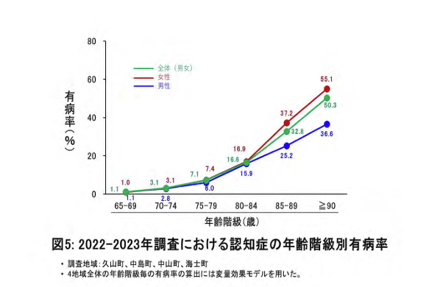
Notes:
75歳以上から急激に増えている

Slide 31
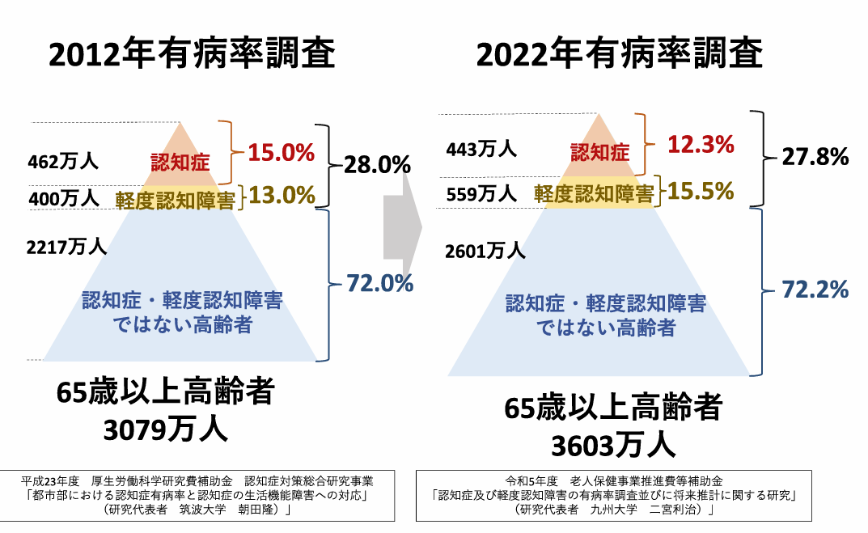
Notes:
10年前の調査から、認知症及び軽度認知障害を合わした有病率はほぼ横ばいで、認知症はむしれ減少し、その分軽度認知障害が増えている。

Slide 32
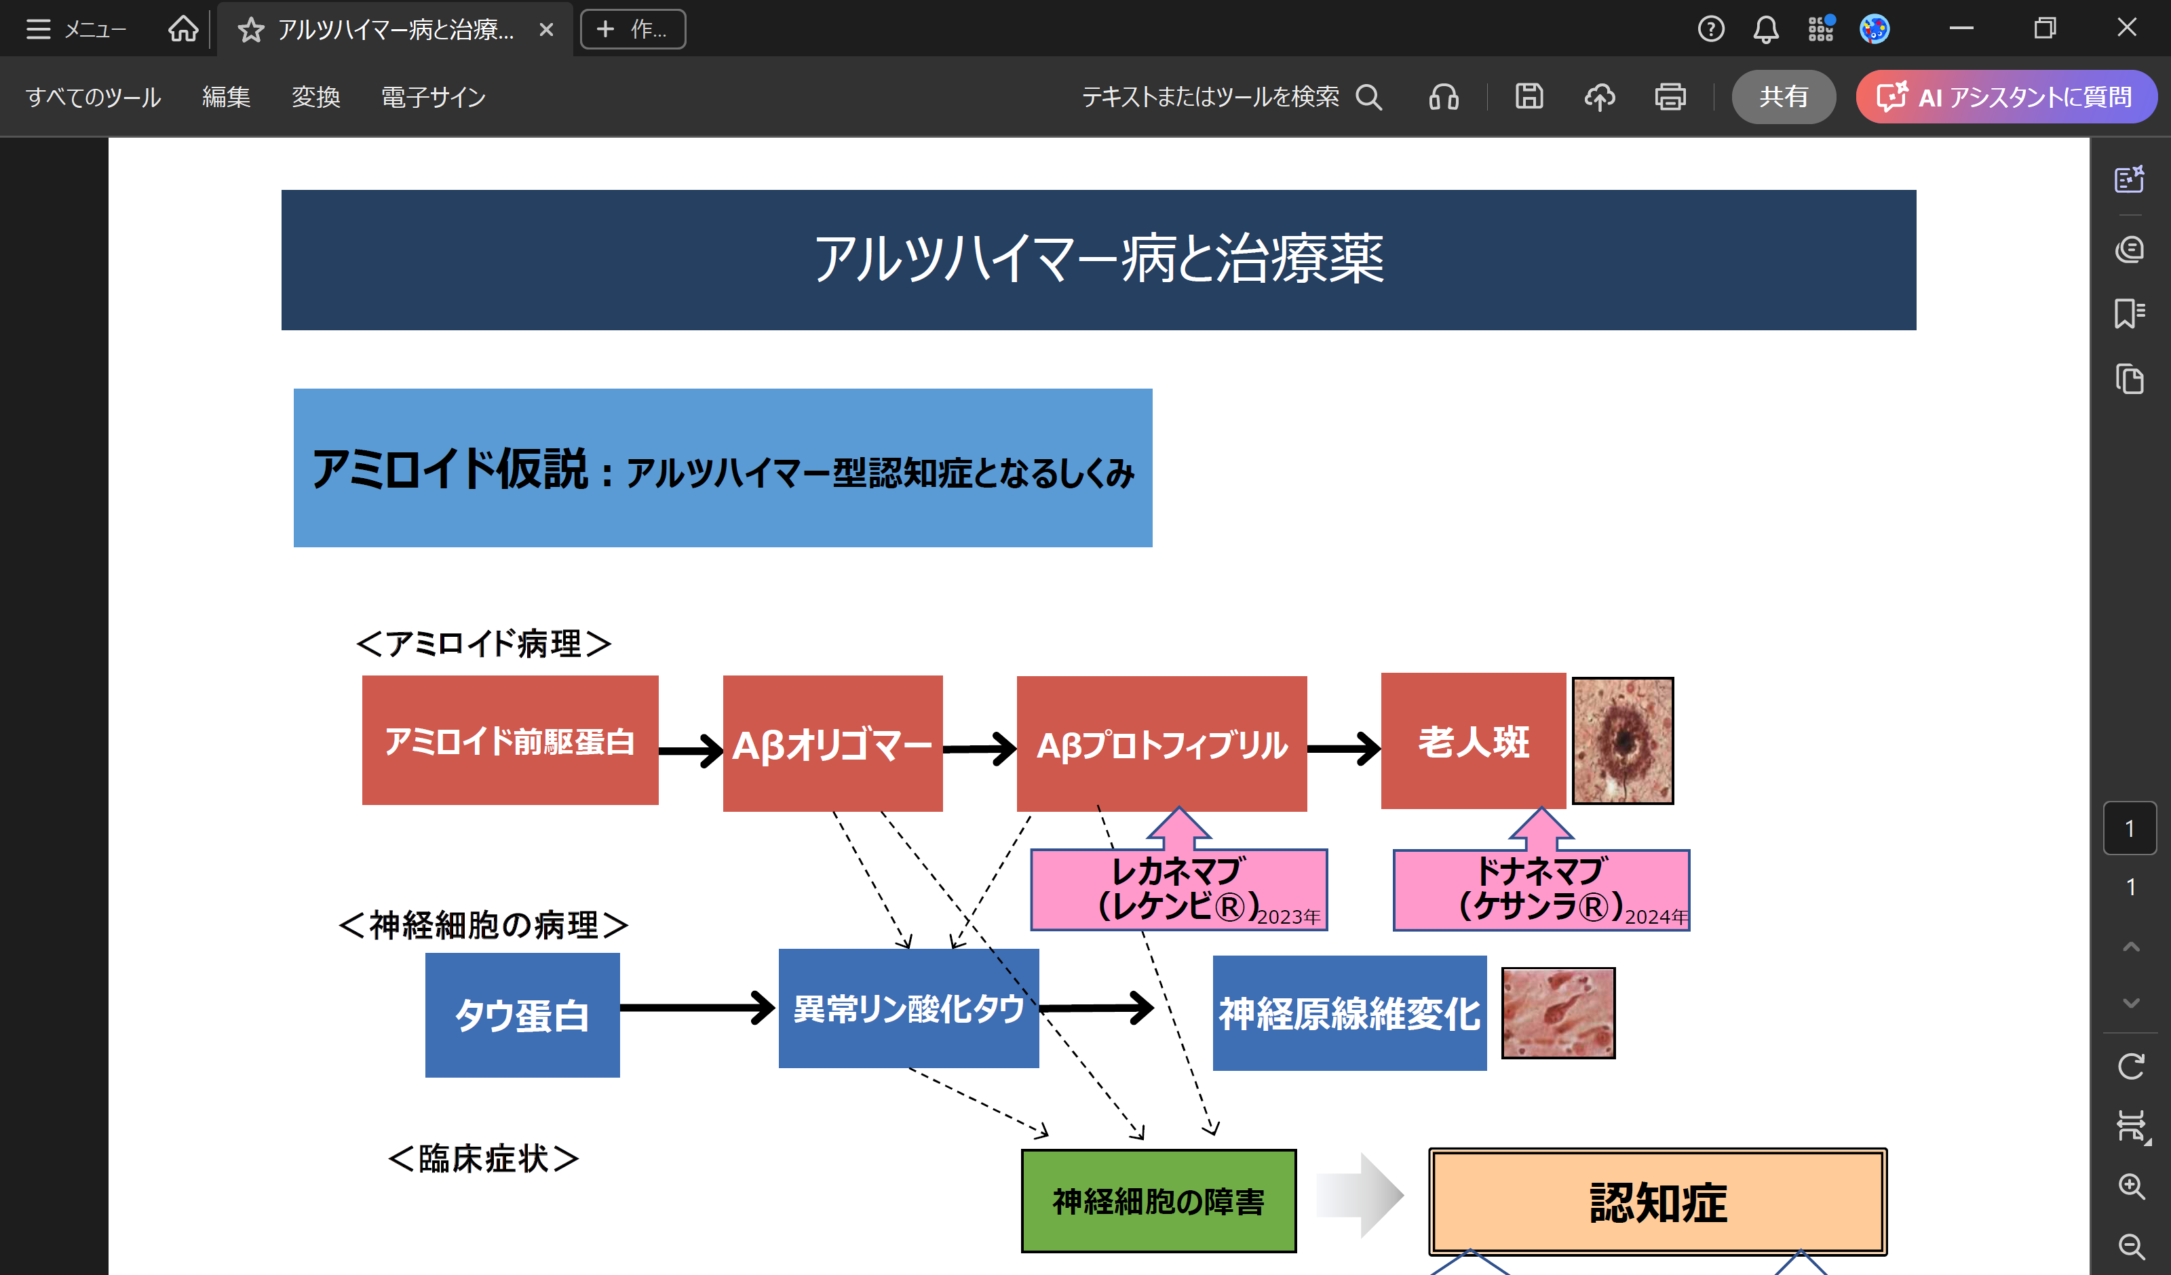
ドネペジル(アリセプトⓇ)
ガランタミン(レミニールⓇ) 1999年
メマンチン
（メマリーⓇ）
2011年
Notes:
認知症薬は2011年を最後に長らく新規発売はなかった。貼付薬は出されていたが。軽度認知障害あるいはごく軽度の認知症を対象に、2023年、2024年と新薬（病態修飾薬）が発売された。

Slide 33
アルツハイマー型認知症の新たな治療法は
認知機能低下 → アミロイドPET/CSF等で病理確認 → 病態修飾薬 → PET・MRI・血液バイオマーカーで追跡
アミロイド確認 → 適応判断 → APOE等を含めたリスク評価 → 抗Aβ抗体 → 定期的MRIによるARIA監視
脳のアミロイドを除去するときに、一時的に脳がむくんだり、小さな出血が起きたりすることがある（ARIA) 。そのため定期的なMRIが必要で
Notes:
CSF：脳脊髄液検査。 アミロイドPETは、脳内に蓄積したアミロイドβを画像化し、アルツハイマー型認知症の診断や早期発見に役立つ検査です。

Slide 34
アルツハイマー型認知症の新たな治療法は
個々の患者が実感できるほど大きな改善が起きる治療ではない
レカネマブは10 mg/kgを2週間に1回投与するので、例えば60 kgなら約11.7万円/回、年間約300万円の薬剤費
ドナネマブ（ケサンラ）は350 mg 1瓶が66,948円維持期の1,400 mgなら267,792円/月、年間約321万円です。

Slide 35
共生社会の実現を推進するための認知症基本法
全ての認知症の人が、基本的人権を享有する個人として、自らの意思によって日常生活及び社会生活を営むことができる。
認知症の人の意向を十分に尊重しつつ、良質かつ適切な保健医療サービス及び福祉サービスが切れ目なく提供される。
認知症の人のみならず家族等に対する支援により、認知症の人及び家族等が地域において安心して日常生活を営むことができる。
Notes:
令和５年６月14日成立、令和６年１月1日施行

Slide 36
共生社会の実現を推進するための認知症基本法 2
認知症の人にとって日常生活又は社会生活を営む上で障壁となるものを除去することにより、全ての認知症の人が、社会の対等な構成員として、地域において安全にかつ安心して自立した日常生活を営むことができるとともに、自己に直接関係する事項に関して意見を表明する機会及び社会のあらゆる分野における活動に参画する機会の確保を通じてその個性と能力を十分に発揮することができる。

Slide 37
共生社会の実現を推進するための認知症基本法 3
国民が、共生社会の実現を推進するために必要な認知症に関する正しい知識及び認知症の人に関する正しい理解を深めることができる。
認知症及び軽度の認知機能の障害に係る予防、診断及び治療並びにリハビリテーション及び介護方法、認知症の人が尊厳を保持しつつ希望を持って暮らすための社会参加の在り方及び認知症の人が他の人々と支え合いながら共生することができる社会環境の整備

Slide 38
認知症の方への対応
本人が希望すれば、中核症状の改善・進行防止の従来型の抗認知症薬の処方
新規抗認知症薬の導入には慎重に
BPSD（認知症の行動・心理症状）には、環境調整、心理療法そして薬物療法
認知症を取り除こうとするのではなく認知症をもつその人を受け容れる
詐欺など経済犯罪に巻き込まれたときは、積極的に「認知症」という病名を使うこと 行政・裁判所はICD-10で判断する

Slide 39

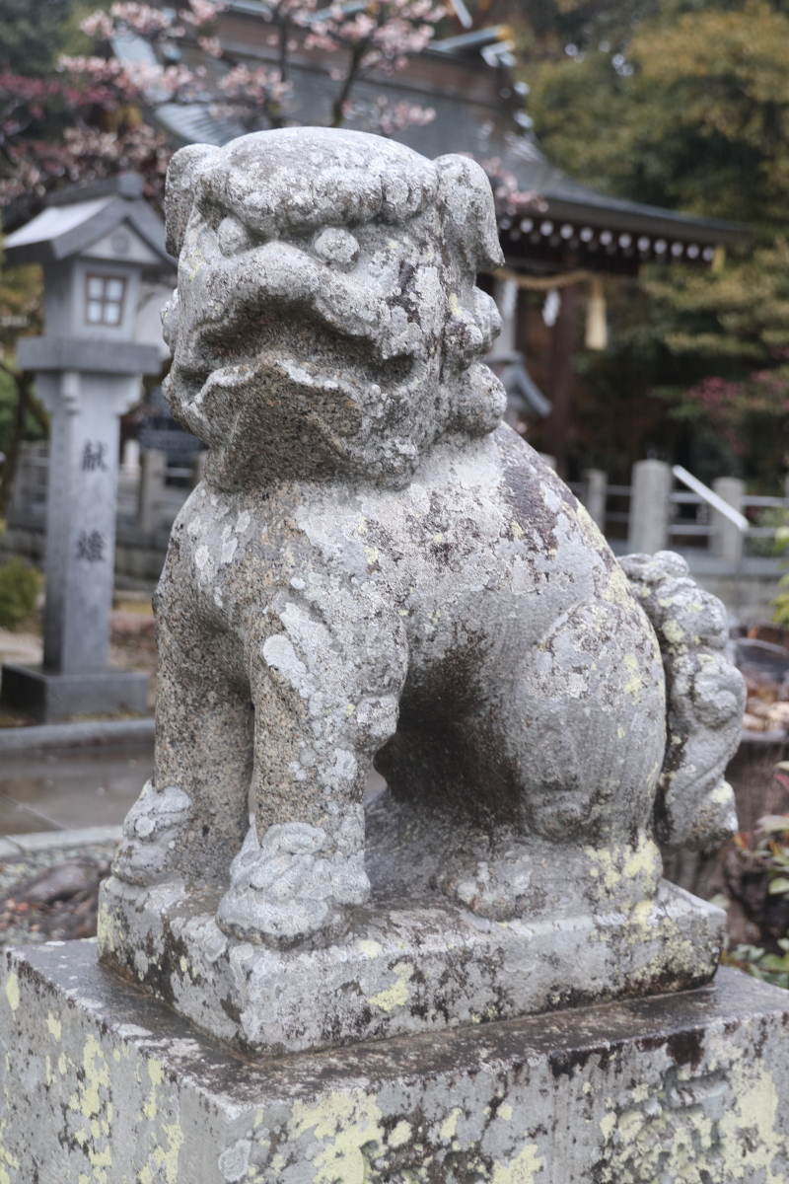
拝殿前にある狛犬 西参道の狛犬に比べるとずいぶんゆるキャラ 天保2年3月西村重左エ門さんらが造立
Notes:
拝殿の前には前後2対の狛犬が鎮座しています。手前にあるのは、口が下がっていてゆるキャラです。髪や髭もそして垂れた耳もどれも可愛いですね。前肢も筋肉が見えません。

Slide 40
外国人市民の精神科・心療内科の受診率は増加しているか？
全国レベルで示した公的統計はない
地域研究や医療機関報告では増加している
  外国人住民数の増加
  2015年：223万人 ⇒ 2025年：約400万人
  母国でADHDなどの診断を受け、日本での治療継続
外国人住民の精神科救急が精神科救急学会誌で取り上げられる
Notes:
外国人市民の医療特に精神科医療について考えます

Slide 41
外国人の受診を阻む壁
言語の壁
医療制度が分からない
保険制度
偏見、文化的背景の配慮不足
通訳不足

Slide 42
外国人患者の診断の難しさ
うつ病と思われても、適応障害やPTSD である
文化によっては、抑うつが身体症状で表現される
  頭痛
  胃痛
  疲労感
ASDやADHDに対する母国での理解や診断基準が異なり、日本で再評価が必要になることがある
Notes:
外国人患者が心療内科、精神科、内科を受診した時の問題点

Slide 43
外国人労働者のメンタルヘルス
職種によるストレス
介護
  利用者との高度な日本語コミュニケーション
  認知症高齢者への対応
  職員間の人間関係
  夜勤、身体介助
IT・技術者
  高い業務要求
  日本企業独特の会議・意思決定・暗黙の了解
  キャリア形成への不安
Notes:
外国人労働所のメンタルヘルス、箕面市老健、箕面市にある特別養護老人ホームに非常勤医師で出務しているが、介護職員に多くの外国人がいる。ベトナム、インドネシア、ネパール、バングラディシュと東南アジア、南アジアの人々。

Slide 44
外国人労働者のメンタルヘルス
職種によるストレス 2
製造業・食品工場
  単調な反復作業
  速度・生産性要求
  日本人との交流の少なさ
農業・畜産
  農村部での社会的孤立
  長時間・季節変動労働
  暑熱・寒冷
  住居と職場がが近く仕事から離れにくい
Notes:
箕面市では少ないが、技能実習とは名ばかりで、劣悪な労働条件を強いられている人が多い。本国での労働条件が格段に改善されている分、日本での過酷な条件に堪えるのは難しいものになる。

Slide 45
外国人労働者のメンタルヘルス
職種によるストレス 3
専門・技術・人文知識・国際業務
  「専門職だから適応できる」という周囲の期待
  職場文化への適応
  日本人同僚との複雑なコミュニケーション
  昇進・転職への不安
留学生の就労
  学業と就労の両立
  学費・生活費、夜間勤務
  就職・在留資格変更への不安
Notes:
箕面市の外国人市民では専門職の人が多い。留学生は厳しい状況。バングラディシュの介護職は、資格は介護専門学校の生徒、典型的なうつ病になっているが、日本での標準的治療を開始したが、1回の診察だけで終わった。

Slide 46
外国人労働者のメンタルヘルス
在留資格別不調要因
技能実習
  雇用主への依存、転籍の制約、来日前の借金、送金義務、低所得・長時間労働、言語障壁、ホームシック、医療アクセス不足
特定技能1号、特定技能2号
  技能実習から移行した場合の累積疲労
  就労継続・契約更新の不安
  キャリア形成のストレス
Notes:
安上がりの労働力としか見ていない。文化交流などを含む外国人労働者施策の不足

Slide 47
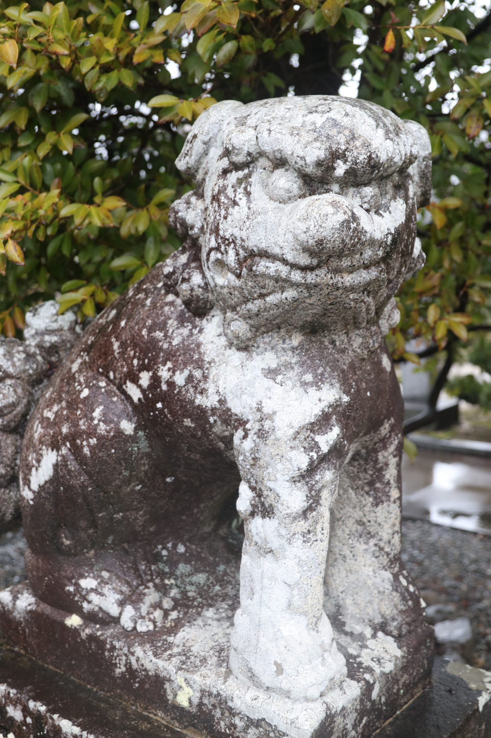
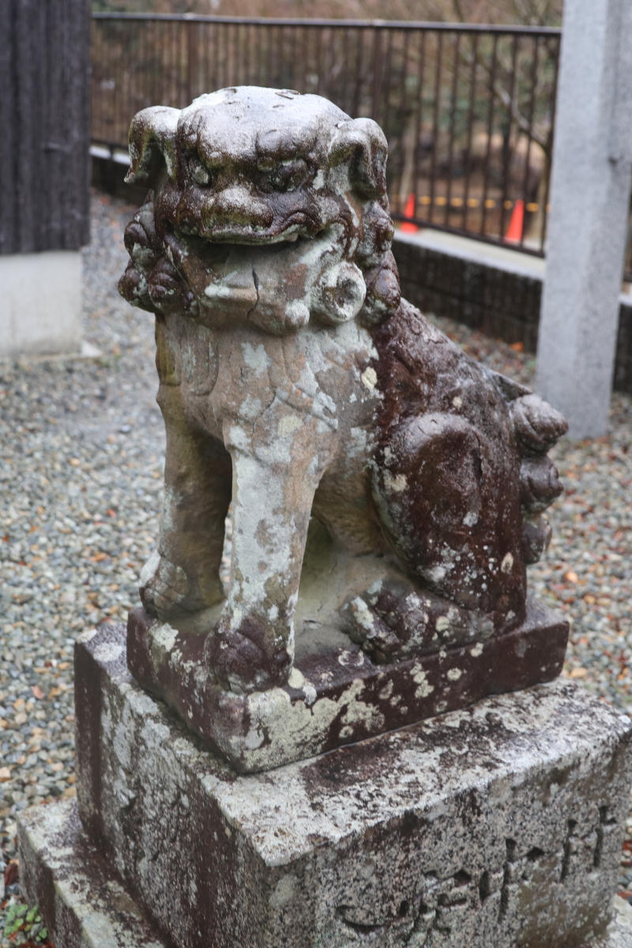
神門の横に神輿庫がある、その前に6番目の狛犬 天保年間造立
Notes:
これもだいぶ古そうですね。ゆるキャラとまではいかないものの決して強面系ではありません。天保10年7月造立とあります。この年には蛮社の獄で渡辺崋山・高野長英が逮捕されています。天保年間に2対の狛犬があったわけです。推測ですが、この2対の狛犬が、門前及び拝殿前に鎮座していたものが、後から奉納された狛犬にその座を奪われ、それぞれ今の位置に遷座したのではないでしょうか。狛犬の位置関係を動かす力は何だったのでしょう。想像が膨らみます。これも狛犬ワールドの楽しみです

Slide 48
本日の講演はこれでおしまいです
長時間ご苦労様です

